Slide 1
Covid-19. Иммунопрофилактика коронавирусной инфекции. Бустерная вакцинация.
Врач-эпидемиолог государственного учреждения
«Мозырский зональный центр гигиены и эпидемиологии» Семечко Т.Г.

Slide 2
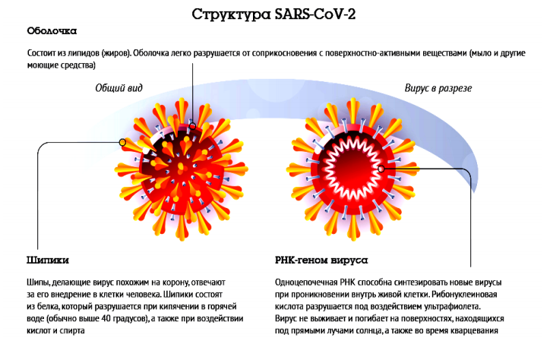
Coronaviridae - большое семейство РНК-вирусов, способных инфицировать человека и животных
Пути передачи SARS-CoV-2:
воздушно-капельный (при кашле, чихании, разговоре)
воздушно-пылевой
контактный
фекально-оральный
Факторы передачи:
Воздух
Пищевые продукты и предметы обихода, контаминированные вирусом

Slide 3
Распространение новой коронавирусной инфекции
До 2002 года коронавирусы рассматривались в качестве агентов, вызывающих нетяжелые заболевания верхних дыхательных путей с крайне редкими летальными исходами.
Эпидемия атипичной пневмонии, вызванная коронавирусом SARS-CoV. За период эпидемии в 37 странах зарегистрировано >8тыс. Случаев, из них 774 сосмертельным исходом. С 2004г. новых случаев не зарегистрировано.
Появился коронавирус MERS-CoV, возбудитель ближневосточного респираторного синдрома (MERS). Циркулирует по н.в. До 2020 зарегистрировано 866 летальных исходов.
В конце 2019 на территории КНР произошла вспышка новой коронавирусной инфекции SARS-CoV-2 с эпицентром в провинции Хубэй. В настоящее время источником инфекции является больной человек, в .ч. находящийся в инкубационном периоде, и бессимптомный носитель.
Высокий уровень заболеваемости и смертности в странах, где изоляционно-ограничительные мероприятия были введены с запозданием или в неполном объеме(Италия, Испания, США, Великобритания).
Эпидемическая ситуация в разных странах крайне неоднородная. Наибольшее число случаев инфицирования зарегистрировано в США, Индии, Бразилии и Великобритании.
2002
2012
2019
2020
2021
2022

Slide 4
Какие штаммы считаются опасными?
Признаки опасных штаммов коронавируса COVID-19:
Высокая контагиозность инфекции
Высокая вирулентность
Тяжелое течение
Устойчивость возбудителей к действию лекарств
VOC (Variants of Concern)
Альфа-штамм Обнаруженн в Великобритании в сентябре 2020 года
Бета-штамм
Был выявлен в 2020 году в ЮАР
Гамма-штамм Бразильский вариант идентифицирован в начале 2021 года.
Дельта-штамм Индийскую разновидность выявили летом 2021 года.
26 ноября 2021 года ВОЗ дополнила этот список штаммом омикрон
Наряду c VOC был разработан список генетических вариантов, вызывающих интерес — VOI (Variants of Interest). В него вошли вирусные штаммы с мутациями генома, которые в дальнейшем могут привести к изменению эпидемиологических характеристик коронавируса.
В 2021 году в список VOI вошли эта-, йота-, каппа- и лямбда-штаммы. Если количество заболевших этими штаммами возрастет, ВОЗ переведет их из VOI в категорию VOC.

Slide 5
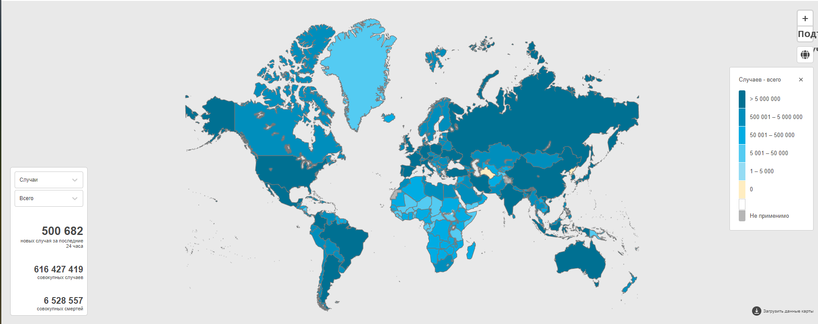

Slide 6
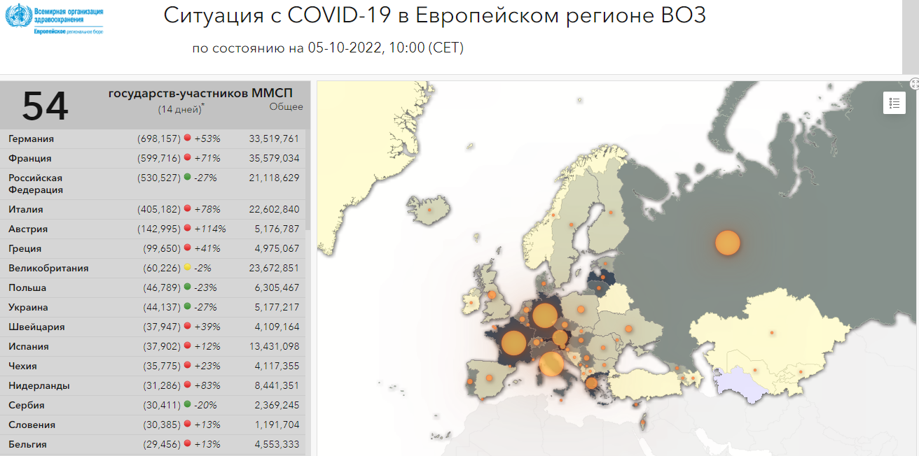

Slide 8
Омикрон «ниндзя»
Симптомы: слабость
кашель
боль в горле
повышенная температура тела
головная и мышечная боль
потеря обоняния
кишечные расстройства (для детей)

Slide 9
Группы риска: дети и взрослые, страдающие хроническими заболеваниями
лица старше 60 лет
лица с иммуносупрессией
беременные
дети и взрослые, находящиеся в учреждениях с круглосуточным режимом пребывания
работники организаций здравоохранения и социально значимых профессий

Slide 10
Охват вакцинацией против коронавирусной инфекции населения Мозырского района
70% от населения
90% от привитых
41,67%

Slide 11
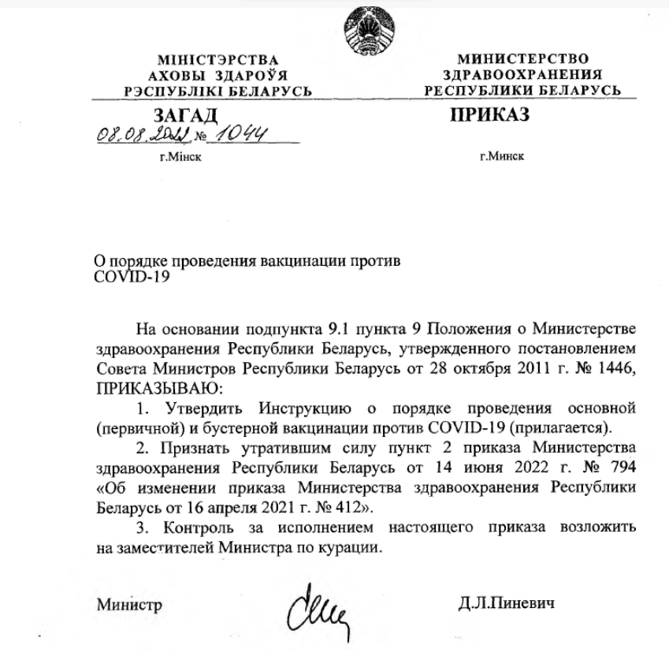

Slide 12
Основная (первичная) вакцинация
Первый бустер
6 месяцев и более
5-17 лет
18 лет и старше
18 лет и старше
2 дозы
SINOPHARM
или иного ИЛП
2 дозы
SINOPHARM, Гам-КОВИД-Вак
или иного ИЛП либо 1 доза СПУТНИК ЛАЙТ или иного ИЛП
Гам-КОВИД-Вак
СПУТНИК ЛАЙТ
Беременность, грудное вскармливание, мед. противопоказания для введения Гам-КОВИД-Вак или СПУТНИК ЛАЙТ
SINOPHARM

Slide 13
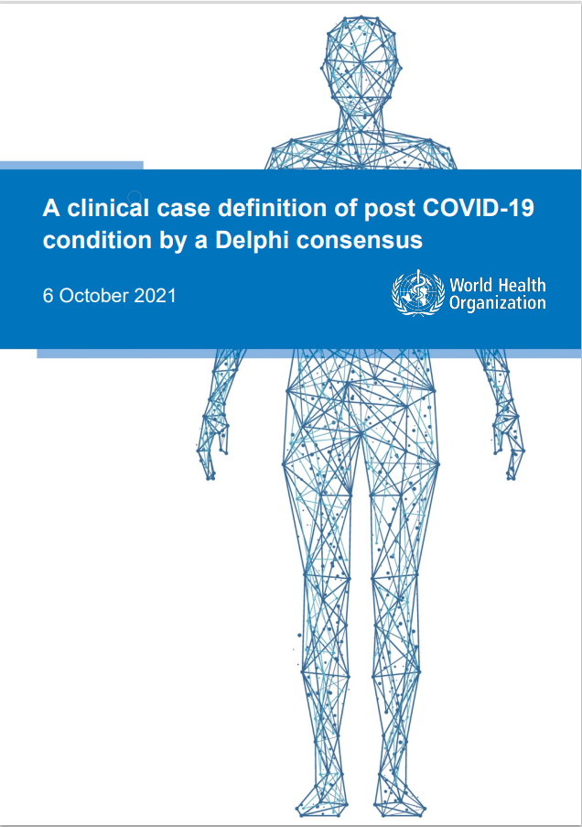

Slide 14
Московское городское научное общество терапевтов (МГНОТ)
симптомы 1 400 респондентов
80 % респондентов — утомляемость, огромную слабость, вплоть до того, что нет сил вставать с кровати, выполнять обычную для себя физическую нагрузку.
65–70 % — боль в мышцах, костях и суставах, а также жжение кожи, чувство мурашек и т. д.
41,5 % — нарушения ритма сердца.
51% — нарушения сна.
47 % респондентов жаловались на чувство заложенности в груди и нехватки воздуха.
43 % — на боли в области сердца, явно не стенокардические.
44 % — на головные боли.
45 % — на потливость.
У 45 % имелись признаки депрессии.
Кроме того, отмечены такие жалобы, как головокружение, туман в голове, шум в ушах, одышка, выпадение волос, разнообразные высыпания на коже, узлы на венах и болезненность вен, увеличение и болезненность лимфоузлов, нарушение потенции, либидо, менструального цикла, нарушение аппетита, а также тревога и др.

Slide 15
Кто более подвержен постковидному синдрому?
Из нашего опыта это точно не пожилые, а скорее люди в возрасте до 50 лет, как женщины, так и мужчины. Почему более молодые? Потому что аутоиммунные процессы в принципе больше свойственны молодым. У молодых людей происходит, по всей видимости, более мощный иммунный ответ.
Проблема еще вот в чем. Постковидным синдромом болеют в т. ч. пациенты, легко перенесшие инфекцию. Хотя изначально считалось, что этому состоянию подвержены люди, тяжело переболевшие, находившиеся на ИВЛ.

Slide 16
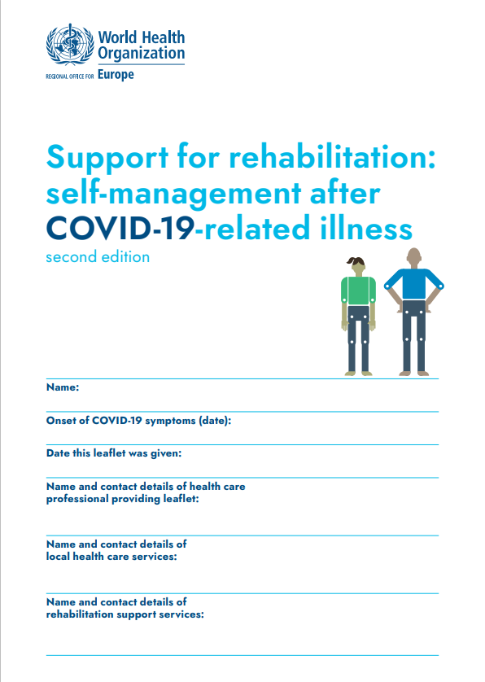

Slide 17
Правила мытья рук:
Включите теплую воду и смочите руки водой.
Нанесите мыло на руки и намыльте.
Мойте тыльные стороны кистей рук. Тщательно намыливайте руки между пальцами со всех сторон на обеих руках.
Мойте ладони. Тщательно намыливайте руки между пальцами со всех сторон на обеих руках.
20-40 секунд
Мойте внешнюю сторону четырех пальцев противоположной ладони с перекрещиванием пальцев.
Мойте большие пальцы круговыми движениями, зажимая их в кулаке другой руки.
Кончиками пальцев трите внутреннюю часть ладони одной руки, затем второй.
Смойте мыло.
Вытрите руки насухо.
Закройте кран с помощью бумажного полотенца.

Slide 18
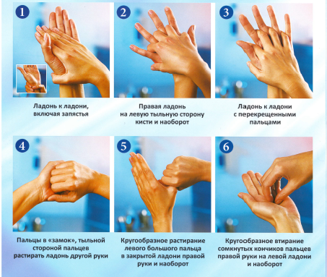

Slide 19
Правила по гигиенической антисептике кожи рук
Если доступ к воде и мылу затруднен
3-5 мл средства нанесите на сухие руки.
20-30 секунд
Основной комплекс движений тот же, что и при мытье рук.

Slide 20
Рекомендации по использованию средств
защиты органов дыхания
Перед надеванием
Вымыть руки/произвести гигиеническую антисептику кожи рук
Надевание
Цветной стороной наружу, держась за ушные фиксаторы, складки на наружной поверхности направлены вниз
Прижать крепление в области носа
Средство защиты органов дыхания должно закрывать рот, нос и подбородок.
После использования
Снять, держась за ушные фиксаторы
Поместить в полиэтиленовый пакет, а затем контейнер для мусора
Вымыть руки/произвести гигиеническую антисептику кожи рук

Slide 21
Многоразовые средства защиты органов дыхания
Индивидуальное использование
Перед повторным применением
Стирка в горячей воде (не менее 60⁰С) с мылом или стиральным порошком, затем проглаживание утюгом с паром
Общие правила пользования
Не более 2 часов
Немедленно заменить в случае намокания (увлажнения)
Не касаться руками закрепленного средства защиты
Вымыть руки/произвести гигиеническую антисептику кожи рук после прикосновения к используемому или использованному средству защиты органов дыхания

Slide 22
Рекомендации по использованию перчаток
Перед надеванием
Вымыть руки/произвести гигиеническую антисептику кожи рук
Носить не более 1-2 часов
В случае нарушения целостности одной из перчаток, менять на новые следует обе
Одноразовые перчатки не предполагают повторного использования
Обработать антисептиком перчатки
Поместить в герметичный пакет
Утилизировать
Вымыть руки/произвести гигиеническую антисептику кожи рук
Снятие

Slide 23
Спасибо за внимание!

